Slide 1
Цифровізація економіки в Україні та ІТ освіта як один з елементів її досягнення

Slide 2
2016 рік - створено ГО «ХайТек Офіс»
Група із підготовки «Цифрової адженди» – понад 100 експертів (світових компаній та громадських організацій)
Розроблено Концепцію та План заходів розвитку
цифрової економіки та суспільства до 2020 року
Співпраця із Офісом Реформ, АСС, EBA, WB, USAID та ін.

Slide 3



Мета
Надати додаткового прискорення економіці.
«Цифровий стрибок» - це
досягати цілей розвитку швидше, дешевше та з новою якістю.
Відкрити двері до високотехнологічних
ініціатив, проектів, виробництв.
«Цифровий полігон» - це проекти цифрових трансформацій в
інфраструктурі, індустріях та сферах життя.
Використати та створити нові можливості
для бізнесу та громадян.
У «цифрову еру» капіталізація відбувається
за рахунок інтелекту та знань.

Slide 4

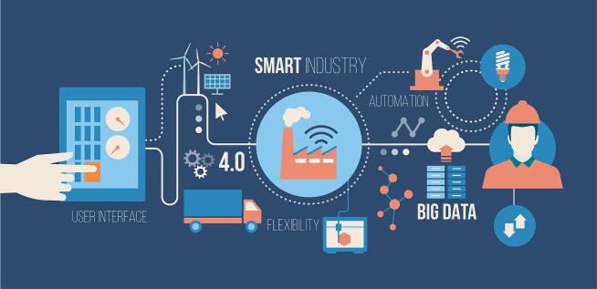

Дані генеруються та забезпечують електронно- комунікаційну взаємодіють завдяки функціонуванню електронно-цифрових пристроїв, засобів та систем...
Дані – це ресурс
Цифровізація – це насичення фізичного світу електронно-цифровими пристроями, засобами, системами та налагодження електронно- комунікаційного обміну між ними.
Це уможливлює інтегральну взаємодію віртуального та фізичного, тобто створює кіберфізичний простір.
Більше даних – більше ресурсів.
...digital twins, digital by default, digitization of physical infra...

Slide 5
Цифрова економіка – це діяльність, в якій ключовими факторами (засобами) виробництва є цифрові дані (числові та текстові) та їх використання (як ресурсу), що дозволяє суттєво збільшити ефективність / продуктивність / цінність в різних видах економічної діяльності.
...«економіка даних»...

Slide 6
Подолання стереотипів – важливий крок
«В Україні ІТ все гаразд, отже з цифровою економікою у нас все круто»
«То ж робимо електронне урядування!
Що ще треба?»
«ІТ / ІКТ»
дорівнює
«цифрові технології»
«Головне не заважати,
і тоді цифрова економіка з’явится сама по собі»
«Робимо стартапи і
буде все гаразд»
«Вдома чисто, тепло, зручно, а що на вулиці – не хвилює»

Slide 7
УКРАЇНА ПРОГРАЄ У СФЕРІ «ЦИФРОВИХ ТРАНСФОРМАЦІЙ»...
ПОЗА ФОКУСОМ ЗАЛИШАЮТЬСЯ:
Цифрова економіка, Індустрія 4.0, галузеві цифрові
трансформації (Industry DX).
Цифровізація сфер життя (освіта, медицина, безпека, екологія, транспорт + 15-20 критичних сфер).
Цифрова (т.з. тверда та м’яка) інфраструктура та подолання цифрової нерівності та розриву.
Цифрове суспільство, цифрові права, цифрові
компетенції, цифрове громадянство.
Цифровізація фізичної інфраструктури (Інтернет речей і т.д).
Розвиваємо
електронне урядування.
Надолужуємо
10-річне відставання у мобільній цифровій інфраструктурі (3G).
Є позитивні законодавчі
ініціативи.
Є національні та регіональні
«цифрові» лідери із відповідними ініціативами.
10% 90%
«ЦИФРОВА КРАЇНА»

Slide 8
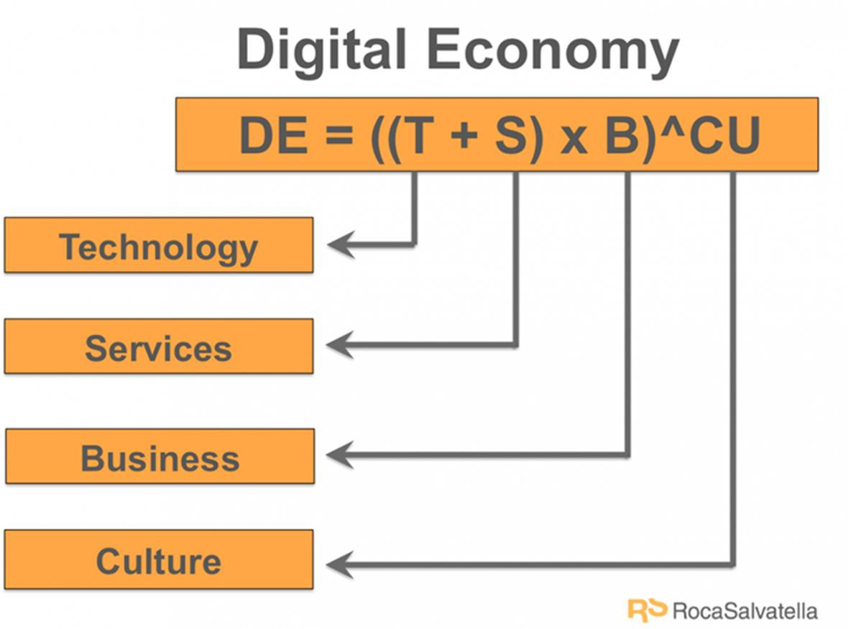
Ключ до «цифрової економіки»
Digital
Economy
Ефективне та продуктивне
використання
цифрових технологій та послуг
бізнесом, державою,
громадянами,
що підсилюється відповідною цифровою культурою та екосистемою.

Slide 9
3 ключові напрямки
«Концепції розвитку цифрової економіки»
Для бізнесу – створювати мотивації та стимули до
цифровізації
Для громадян – формувати попит та потреби у
цифровізації
Для усіх – створювати цифрові інфраструктури
Від економіки споживання ресурсів - до економіки створення ресурсів

Slide 10
ЦИФРОВА ІНФРАСТРУКТУРА – КАРКАС ЦИФРОВОЇ ЕКОНОМІКИ
Тверда
фіксована телекомунікаційна інфраструктура (магістральні, дистрибуційні та локальні мережі, точки обміну трафіком тощо)
мобільна телекомунікаційна інфраструктура (3G, 4G, радіо та супутниковими технологіями, wi-fi тощо)
інфраструктура цифрового телебачення (наземного, кабельного, супутникового)
радіо-інфраструктура LoRa (long range frequency, неліцензійовані частоти) для проектів Інтернету речей (сенсори, датчики тощо),
Computing-інфраструктура – центри обробки та збереження даних (т.з. хмарна або віртуалізована інфраструктура).
інфраструктура кібер-безпеки
спеціалізовані інфрастуктури (спеціальні мережі, відео-спостереження, супутні інженерні системи).
М’яка
інфраструктура ідентифікації та довіри (довірчі послуги, citizen ID, BankID, mobileID)
інфраструктура відкритих даних
інфраструктура інтероперабельності (API, стандарти європейської ISA).
інфраструктура e-commerce (b2b цифрові платформи купівлі та продажу, e-contract, e- invoicing, e-supply chain)
транзакційно-процесингова інфраструктура (он- лайн платежі, інструменти cashless, сервіси fintech).
інфраструктура державних послуг (e-government)
інфраструктура життєзабезпечення (цифрові медицинські, освітянські, транспортні, логістичні та інші послуги, послуги громадської безпеки).
геоінформаційна інфраструктура (прив'язки цифрових даних до просторових об'єктів)
промислові цифрові інфраструктури (індустрія 4.0,
кібер-системи).

Slide 11
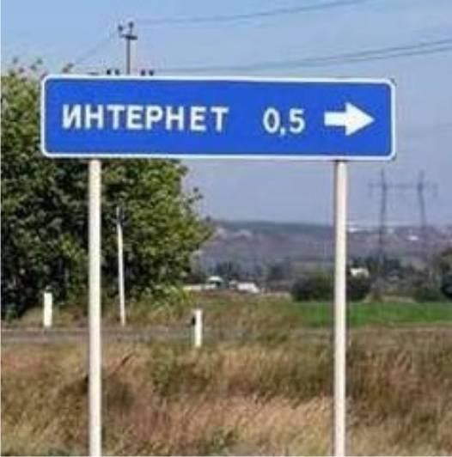
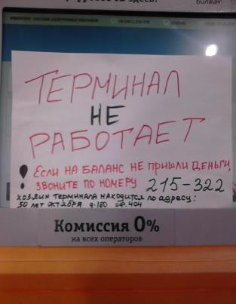

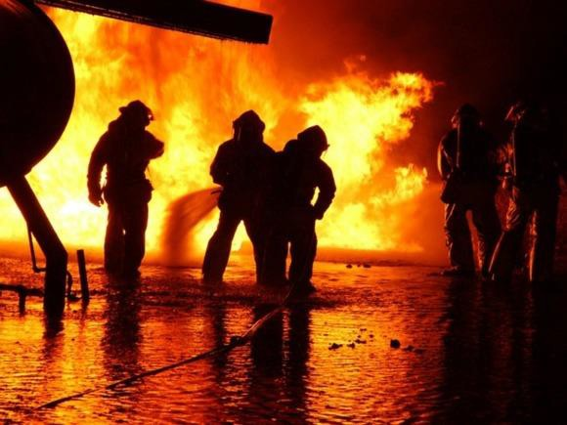

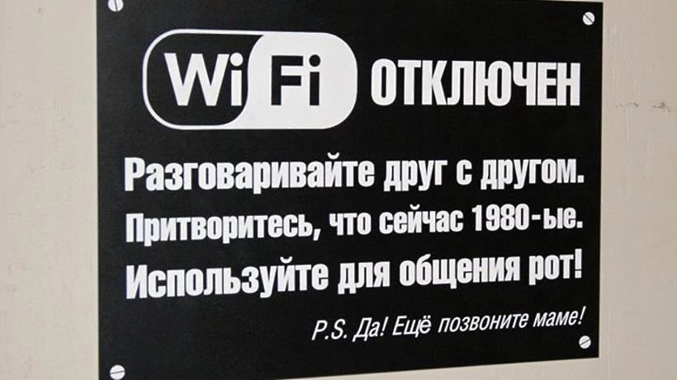
Цифрова нерівність та дискримінація
Цифрові права так само важливі як і права конституційні...

Slide 12
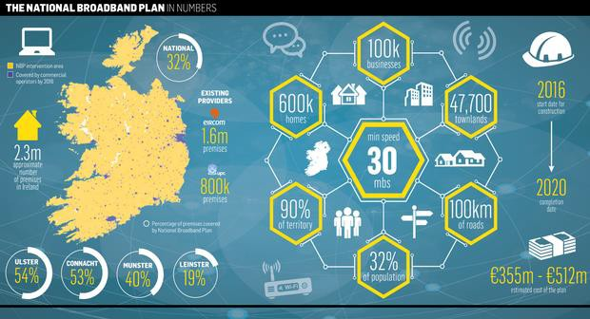


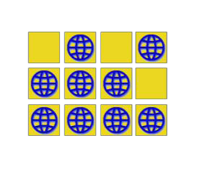
Показники розвитку цифрової
інфраструктури до 2020
Національний
15 млн. осіб
бродбанд план (ШСД) визначає моделі та етапи його розбудови
Кількість
користувачів
Інтернет виросла втричі
5 млн. осіб
Визначено характеристики
послуги ШСД (30 Мбіт/с +...)
7 із 10 домоволодінь підключені
до високошвидкісного
Інтернет

Slide 13
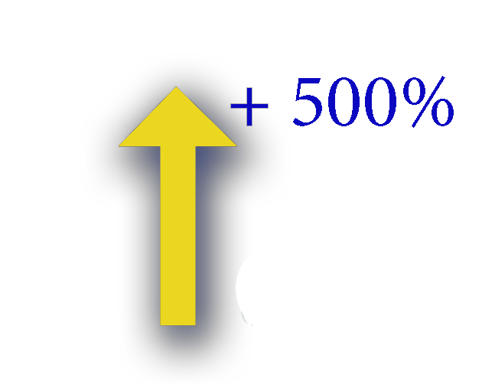

Показники розвитку цифрової
інфраструктури до 2020
99,9%
громадян мають цифрову ідентификацію
(citizen-card, Mobile ID...)
+500%
2020
Об’єм безготівкових операцій
4th UTILITY:
газ, електрика, вода, бродбанд...
2017
Високошвидкісний Інтернет у новобудовах та квартирах - державний будівельний стандарт
_{95%} Закладів обслуговування громадськості – безготівкові
розрахунки

Slide 14
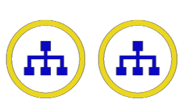

Показники розвитку цифрової
інфраструктури до 2020
3 млрд долл.
Об’єм приватних інвестицій у сферу побудови цифрових інфраструктур
+300%
Зростання внутрішнього ринку електронної комерції
2
національні енергоефективні мережі для підтримки проектів Інтернету речей та управління сенсорами, датчиками,
телеметрією
_{98%} селищ підключено до
фіксованого ШСД та 80%
покрито мобільним ШСД
90%
автомобільних та
залізничних магістралей покрито мобільним
ШСД (3-4G)
Ремонт та модернізація державних інфраструктур – дороги, колії, мережі та мости - закладка ОПТИЧНИХ каналів ОБОВ’ЯЗКОВА!

Slide 15
Показники цифровізації бізнесу
та промисловості до 2020
Агросектор Машинобудування
Туризм
Легка промисловість
3-х
-кратне зростання кількості підприємств, що випускають smart (digital) products
7
Дорожніх карт
цифрової трансформації
Харчова та переробна
промисловість Енергетика Гірнично-добувна промисловість
Частка товарів українського виробництва для внутрішніх потреб промисловості та енергетики
+30%
Українського бізнесу використовують цифрові платформи
економічно-господарської взаємодії
80%

Slide 16

Показники розвитку цифровізації бізнесу
та промисловості до 2020
-30%
5
інжинірингових R&D центрів
Зменшена
еміграція інженерних кадрів промислового спрямування
600 млн долл
Кількість промислових стандартів Індустрії 4.0. тощо, гармонізованих з ЄС.
25%
Зростання високотехнологічного експорту в випуску промислової продукції
50

Slide 17
Показники розвитку цифрових
компетенцій до 2020
у 4
рази зросла кількість учнів середньої школи за STEM-
спеціальностями.
5
національних університетів цифрового розвитку та економіки, загальна кількість студентів складає 15000 осіб.
20
Кафедр на базі існуючих вищих учбових закладів з дисциплін: «цифрові
трансформації та економіка», BigData, Інтернет речей, Індустрія 4.0., аддитивні технології, штучний інтелект, робототехніка тощо.
26
Цифрових компетенцій згідно європейської DigiComp 2.0 – в учбовому процесі середньої школи.
+30
Цифрових професій у державному реєстрі професій.
молоді віком від 16 до 20 років володіють базовими цифровими компетенціями.
95%

Slide 18
Показники реалізації проектів цифрових
трансформацій до 2020
70
міст перейшли на цифрові платформи управління містом, інфраструктурою та обслуговування громадян.
Впроваджені інструменти стимулювання цифровізації бізнесу та промисловості – від інформаційно-маркетингових до фіскальних.
99%
80%
тур. маршрутів, природних
Громадян використовують цифрові медичні платформи, а селища телемедичні послуги.
заповідників, об’єктів культури
та історії, покриті
16566
українських шкіл повноцінно використовують Інтернет та цифрові технології в учбовому процесі.
безпровідними мережами wi-fi.
на 50%зменшено вранішні та вечірні
у 3
Рази зменшено кількість
автомобільні корки у великих містах через розвиток концепції «цифрового робочого місця».
правопорушень на дорогах та громадських місцях.

